Slide 1
К бюджету Федоровского муниципального района на 2022 год и на плановый период 2023 и 2024 годов

Slide 2
Уважаемые жители Федоровского района! Решения «О бюджете Федоровского муниципального района на 2022 год и на плановый период 2023 и 2024 годов» опубликован на сайте администрации Федоровского муниципального района (fedormr.ru) Данная брошюра познакомит Вас с ключевыми положениями основного финансового документа района. В ней в понятной форме представлена информация о приоритетных направлениях бюджетной политики района, условиях формирования и параметрах районного бюджета, планируемых результатах использования бюджетных средств. Надеемся, что каждый читатель найдет на страницах брошюры полезную информацию, которая поможет сформировать правильное представление о проводимой в районе бюджетной политике. Управление финансов администрации Федоровского района

Slide 3
БЮДЖЕТ - (от старонормандского bougette - кошелёк, сумка, мешок с деньгами) - схема доходов и расходов определённого объекта (семьи, бизнеса, организации, государства и т.д.), устанавливаемая на определённый период времени
Структура бюджетной системы Федоровского района
Консолидированный бюджет Федоровского муниципального района
Бюджет городского поселения
Бюджет сельского поселения
Бюджет муниципального
района

Slide 4
Основные понятия и определения
Межбюджетные трансферты– средства, предоставляемые одним
бюджетом бюджетной системы Российской Федерации другому
бюджету бюджетной системы Российской Федерации.
Дотации межбюджетные трансферты, предоставляемые на
безвозмездной и безвозвратной основе без установления
направлений и (или) условий их использования.
Субсидия– межбюджетный трансферт, предоставляемый в целях софинансирования расходных обязательств
нижестоящего бюджета.
Субвенция– это целевые средства, предоставляемые безвозмездно и безвозвратно из областного бюджета
бюджетам районов и поселений на исполнение переданных им государственных полномочий.
Текущий финансовый год– год, в котором осуществляется исполнение бюджета, составление и
рассмотрение проекта бюджета на очередной финансовый год.
Очередной финансовый год– год, следующий за текущим финансовым годом.
Плановый период– два финансовых года, следующие за очередным финансовым годом.
Отчетный финансовый год– год, предшествующий текущему финансовому году.
-Межбюджетные отношения– взаимоотношения между публично-правовыми образованиями по вопросам регулирования бюджетных правоотношений, организации и осуществления бюджетного процесса
-Консолидированный бюджет – свод бюджетов бюджетной системы Российской Федерации на соответствующей территории (за исключением бюджетов государственных внебюджетных фондов) без учета межбюджетных трансфертов между этими бюджетами.
-Доходы бюджета– поступающие в бюджет денежные средства, за исключением средств, в
соответствии с Бюджетным Кодексом источниками финансирования дефицита бюджета.
-Расходы бюджета– выплачиваемые из бюджета денежные средства, за исключением средств, являющихся в соответствии с Бюджетным Кодексом источниками финансирования дефицита бюджета.

Slide 5
БЮДЖЕТНАЯ ПОЛИТИКА
Ключевыми задачами бюджетной политики остаются достижение стратегических целей социально-экономического развития, сохранение достигнутого соотношения оплаты труда по категориям работников бюджетной сферы, определенным Указами Президента Российской Федерации от 7 мая 2012 года № 597, 1 июня 2012 года № 761 и 28 декабря 2012 года № 1688, гарантированное выполнение установленных социальных обязательств.
В условиях ограниченности финансовых ресурсов для решения этих задач первостепенное значение имеют меры, направленные на повышение эффективности использования бюджетных средств, которая будет достигнута за счет:
- приоритизации расходов в целях финансового обеспечения обязательств в рамках реализации национальных и федеральных проектов;
- продолжение работы по реализации мероприятий по оздоровлению муниципальных финансов района;
- совершенствование применения принципов справедливости, адресности и нуждаемости при предоставлении гражданам мер социальной поддержки;
- повышение операционной эффективности использования бюджетных средств;
- проведение дальнейшей оптимизации структуры долговых обязательств, в том числе за счет использования новых инструментов заимствований.

Slide 6
Основные показатели прогноза социально экономического развития Федоровского района
Показатели | Отчет 2020года | Оценка 2021года | Прогноз на 2022год | Прогноз на 2023год | Прогноз на 2024год
Индекс промышленного производства в % к предыдущему году | 102,9 | 102,7 | 102,2 | 103,6 | 103,9
Объем отгруженных товаров собственного производства, выполненных работ и услуг собственными силами (по полному кругу предприятий), тыс.руб. | 2365549,4 | 2433566,1 | 2498811,7 | 2600596,7 | 2713279,0
Продукция сельского хозяйства, млн.руб. | 3221,5 | 3443,7 | 3653,5 | 3906,1 | 4188,3
Среднесписочная численность работающих в экономике , чел | 2756,0 | 2569,0 | 2569,0 | 2569,0 | 2569,0
Фонд начисленной заработной платы работающих в экономике, тыс.руб. | 894141,0 | 956730,0 | 1024659,0 | 1099460,0 | 1181918
Среднемесячная заработная плата всего:, руб. | 27036,2 | 31034,4 | 33237,9 | 35664,3 | 38339,1
Оборот розничной торговли, тыс.руб. | 997960 | 1086072 | 1158946 | 1237868 | 1323403
Оборот общественного питания , тыс.руб. | 26410 | 23585 | 25166 | 26878 | 28733
Денежные доходы населения – всего тыс.руб. | 3529107 | 3757720 | 3956540 | 4268704 | 4527886
Среднемесячные денежные доходы на душу населения, рублей | 16310 | 17367 | 18286 | 19729 | 20926
темп роста среднемесячных денежных доходов на душу населения | 101,1 | 106,5 | 105,3 | 107,9 | 106,1
численность населения (среднегодовая), человек | 18031 | 18031 | 18031 | 18031 | 18031
Численность детей до 18 лет, человек | 3556 | 3516 | 3465 | 3416 | 3361

Slide 7
Основные характеристики консолидированного бюджета Федоровского муниципального района (тыс.руб.)
Основные характеристики консолидированного бюджета Федоровского муниципального района ( тыс.руб.)
Показатели | 2020 год (отчет) | 2021 год (оценка) | Прогноз
 |  |  | 2022 год | 2023 год | 2024 год
Доходы - всего | 449 939,4 | 487 073,2 | 510 082,3 | 439 920,8 | 524 634,0
темпы роста к предыдущему году, % | 107,1 | 108,3 | 104,7 | 86,2 | 119,3
в том числе:
налоговые и неналоговые доходы | 89 939,4 | 119 431,8 | 120 912,0 | 126 227,0 | 132 361,0
безвозмездные поступления | 360 000,0 | 367 641,4 | 389 170,3 | 313 693,8 | 392 273,0
безвозмездные поступления от других бюджетов бюджетной системы РФ | 358 304,8 | 356 223,3 | 387 970,3 | 313 693,8 | 292 273,0
прочие безвозмездные поступления | 1 825,2 | 11 418,1 | 1 200,0 | 0,0 | 0,0
Расходы - всего | 448 727,1 | 492 062,7 | 504182,3 | 439920,8 | 524634,0
темпы роста к предыдущему году, % | 103,5 | 109,7 | 104,9 | 85,6 | 119,3
Условно утверждаемые расходы |  |  |  | 4876,4 | 10 282,8
Дефицит (-), профицит (+) | 1 212,2 | -4 989,5 | 5 900,0 | 0,0 | 0,0

Slide 8
Основные характеристики бюджета Федоровского муниципального района (тыс.руб.)
Показатели | 2020год (отчет ) | 2021 года (оценка) | Прогноз
 |  |  | 2022 год | 2023 год | 2024 год
Доходы - всего | 409 041,1 | 440 892,5 | 415 457,7 | 388 661,8 | 394 654,3
темпы роста к предыдущему году, % | 107,1 | 107,5 | 94,2 | 93,6 | 101,5
в том числе:
налоговые и неналоговые доходы | 55 093,6 | 79 839,7 | 73 323,0 | 76 751,0 | 80 597,0
безвозмездные поступления | 353 947,5 | 361 052,8 | 342 134,7 | 311 910,8 | 314 057,3
безвозмездные поступления от других бюджетов бюджетной системы РФ | 352 945,4 | 351 752,8 | 340 934,7 | 311 910,8 | 314 057,3
прочие безвозмездные поступления | 1 002,1 | 9 300,0 | 1 200,0 | 0,0 | 0,0
Расходы - всего | 409 380,9 | 439 314,0 | 409557,7 | 388661,8 | 394654,3
темпы роста к предыдущему году, % | 105,2 | 107,3 | 93,2 | 87,4 | 100,5
Условно утверждаемые расходы |  |  |  | 3 589,0 | 7 593,0
Дефицит (-), профицит (+) | -339,8 | 1 578,5 | 5 900,0 | 0,0 | 0,0

Slide 9
Доходы районного бюджета (тыс.руб.)
Наименование доходного источника | 2020 год (отчет) | 2021 год (оценка) | Прогноз
 |  |  | 2022 год | 2023 год | 2024год
ДОХОДЫ всего, в т .ч. | 409 041,1 | 440 892,5 | 415 457,7 | 388 661,8 | 394 654,3
НАЛОГОВЫЕ И НЕНАЛОГОВЫЕ ДОХОДЫ | 55 093,6 | 79 839,7 | 73 323,0 | 76 751,0 | 80 597,0
Налог на доходы физических лиц | 29 978,1 | 28 829,8 | 34 495,0 | 37 013,0 | 39 788,9
Доходы от уплаты акцизов, подлежащие распределению в консолидированные бюджеты субъектов Российской Федерации | 10 990,1 | 11 248,3 | 4 944,0 | 5 098,2 | 5 251,1
Налоги на совокупный доход | 9 044,8 | 21 755,7 | 26 984,1 | 27 701,8 | 28 552,2
Государственная пошлина по делам, рассматриваемым в судах общей юрисдикции, мировыми судьями | 2 218,2 | 1 542,9 | 2 300,0 | 2 350,0 | 2 400,0

Slide 10
Наименование доходного источника | 2020 год (отчет) | 2021 год (оценка) | Прогноз
 |  |  | 2022год | 2023год | 2024год
Доходы от использования имущества находящегося в государственной и муниципальной собственности | 2 070,8 | 2 208,3 | 2 117,0 | 2 114,0 | 2 114,0
Платежи при пользовании природными ресурсами | 416,5 | 820,0 | 402,9 | 419,0 | 435,8
Прочие доходы от компенсации затрат бюджетов муниципальных районов | 28,4 | 24,8 | 5,0 | 5,0 | 5,0
Доходы от продажи материальных и нематериальных активов | -139,0 | 7 355,8 | 575,0 | 550,0 | 550,0
Штрафы, санкции, возмещение ущерба | 480,7 | 747,2 | 1 500,0 | 1 500,0 | 1 500,0
Прочие неналоговые поступления | 5,0 | 0 | 0,0 | 0,0 | 0,0
БЕЗВОЗМЕЗДНЫЕ ПОСТУПЛЕНИЯ | 353 947,5 | 361 710,8 | 342 134,7 | 311 910,8 | 314 057,3

Slide 11
Структура доходов районного бюджета на 2022 год

Slide 12
Структура налоговых и неналоговых доходов бюджета на 2022 год

Slide 13
Динамика поступления доходов в бюджет района

Slide 14
Безвозмездные поступления в районный бюджет (тыс.руб.) (Тыс.руб.)
Наименование | 2020 год (отчет) | 2021 год (оценка) | Прогноз
 |  |  | 2022 год | 2023 год | 2024 год
Безвозмездные поступления, в т.ч. | 353 947,5 | 361 052,8 | 342 143,7 | 311 910,8 | 314 057,3
Дотации | 83 525,3 | 95 234,0 | 87 935,9 | 66 789,2 | 71 249,1
Субсидии | 41 919,3 | 31 007,4 | 39 019,8 | 31 508,70 | 29 529,5
Субвенции | 194 533,2 | 210 892,8 | 200 941,2 | 201 081,1 | 201 223,2
Межбюджетные трансферты, передаваемые бюджетам муниципальных районов | 32 967,6 | 14 618,6 | 873,7 | 367,7 | 367,7
Возврат остатков субсидий, субвенций и иных межбюджетных трансфертов , имеющих целевое назначение , пошлых лет из бюджета муниципального района | 0,0 | 0,0 | 0,0 | 0,0 | 0,0
Прочие безвозмездные поступления | 1 002,1 | 9 300,0 | 1 200,0 | 0,0 | 0,0

Slide 15
Объём и структура безвозмездных поступлений
в районный бюджет на 2022 год
Всего 342 134,7тыс.рублей

Slide 16
Динамика безвозмездных поступлений в районный бюджет

Slide 18
Расходы районного бюджета
Расходы районного бюджета
Наименование | 2020 год (отчет) тыс. руб. | 2021год (оценка) тыс. руб. | Прогноз
 |  |  | 2022 год тыс. руб. | 2023 год тыс. руб. | 2024 год тыс. руб.
Общегосударственные вопросы | 57211,1 | 59373,5 | 60 319,0 | 54 609,9 | 57 306,0
Функционирование высшего должностного лица субъекта Российской Федерации и муниципального образования | 2705,3 | 2312,0 | 2612,5 | 2612,5 | 2612,5
Функционирование Правительства Российской Федерации, высших исполнительных органов государственной власти субъектов Российской Федерации, местных администраций | 8353,7 | 7777,6 | 8 924,3 | 7 126,2 | 7 623,3
Судебная система | 2,8 | 2,6
Обеспечение деятельности финансовых, налоговых и таможенных органов и органов финансового (финансово-бюджетного) надзора | 7133,2 | 7497,0 | 8 607,0 | 7 887,0 | 7 887,0
Резервные фонды |  | 80,7 | 200,0 | 200,0 | 200,0
Другие общегосударственные вопросы | 39016,0 | 41703,6 | 39 975,2 | 36 783,2 | 38 983,2

Slide 19
Наименование | 2020год (отчет) тыс. руб. | 2021год (оценка) тыс. руб. | Прогноз
 |  |  | 2022год тыс. руб. | 2023год тыс. руб. | 2024год тыс. руб.
Национальная экономика | 39834,7 | 35778,6 | 21 705,6 | 21 765,5 | 21 829,3
Сельское хозяйство и рыболовство |  | 82,0 | 32,9 | 32,9 | 32,9
Водные ресурсы | 20321,7 | 6932,4
Дорожное хозяйство (дорожные фонды) | 19458,4 | 26687,7 | 20772,7 | 21132,6 | 21496,4
Другие вопросы в области национальной экономики | 54,6 | 2076,5 | 900,0 | 600,0 | 300,0
Жилищно-коммунальное хозяйство | 668,3 | 1076,3 | 599,8 | 71,8 | 71,8
Жилищное хозяйство | 74,8 | 46,8 | 74,8 | 46,8 | 46,8
Коммунальное хозяйство | 593,5 | 1029,5 | 525,0 | 25,0 | 25,0
Образование | 265134,9 | 298947,9 | 287891,4 | 280 464,6 | 279 401,1
Дошкольное образование | 48301,4 | 43304,9 | 50373,0 | 46793,9 | 49352,0
Общее образование | 199784,0 | 236160,1 | 221948,7 | 222 654,5 | 219 032,9
Дополнительное образование детей | 10036,5 | 11811,5 | 8700,5 | 4447,0 | 4447,0
Молодежная политика |  | 200,0 | 200,0 | 200,0 | 200,0
Другие вопросы в области образования | 7012,9 | 7471,4 | 6669,2 | 6369,2 | 6369,2

Slide 20
Наименование | 2020 год (отчет) тыс. руб. | 2021 год (оценка) тыс. руб. | Прогноз
 |  |  | 2022 год тыс. руб. | 2023 год тыс. руб. | 2024 год тыс. руб.
Культура, кинематография | 36902,9 | 33720,3 | 28630,9 | 17681,8 | 17682,8
Культура | 36902,9 | 33720,3 | 28630,9 | 17681,8 | 17682,8
Социальная политика | 6518,4 | 7529,9 | 7747,0 | 7792,8 | 8057,5
Пенсионное обеспечение | 2250,0 | 2519,2 | 2565,2 | 2708,9 | 2857,9
Социальное обеспечение населения | 2606,6 | 2771,6 | 2873,2 | 3986,8 | 3102,5
Охрана семьи и детства | 1247,8 | 2188,1 | 2308,6 | 2097,1 | 2097,1
Другие вопросы в области социальной политики | 414,0 | 51,0
Физическая культура и спорт | 36,7 | 147,8 | 100,0 | 100,0 | 100,0
Массовый спорт | 36,7 | 147,8 | 100,0 | 100,0 | 100,0
Средства массовой информации | 792,5 | 704,2 | 567,7 | 567,7 | 567,7
Периодическая печать и издательства | 544,9 | 704,2 | 567,7 | 567,7 | 567,7
Обслуживание государственного долга | 14,7 | 11,2 | 3,9
Обслуживание государственного внутреннего и муниципального долга | 14,7 | 11,2 | 3,9
Межбюджетные трансферты общего характера бюджетам муниципальных образований | 2266,7 | 2024,3 | 1992,4 | 2018,7 | 2045,1
Дотации на выравнивание бюджетной обеспеченности субъектов Российской Федерации и муниципальных образований | 1837,7 | 1915,0 | 1992,4 | 2018,7 | 2045,1
Прочие МБТ общего характера | 429,0 | 109,3
Итого | 409380,9 | 439314,0 | 409 557,7 | 385 072,8 | 387 061,3
Условно утверждаемые расходы |  |  |  | 3 589,0 | 7 593,0

Slide 21
Динамика объемов расходов Федоровского муниципального района

Slide 22
Расходы района сформированы исходя из минимально необходимого объема обязательств с учетом увеличения по первоочередным расходам в законодательно установленных случаях, а также бюджетного эффекта от проведенной оптимизации. На весь трехлетний период обеспечена социальная направленность бюджетных расходов - удельный вес расходов на социальную сферу в общем объеме расходов районного бюджета составляет около 77,3%. В расходах на оплату труда предусмотрено: сохранение в 2022 году целевых ориентиров по повышению заработной платы по отдельным категориям работников бюджетной сферы, установленным Указами Президента Российской Федерации от 7 мая 2012 года № 597, 1 июня 2012 года № 761 и 28 декабря 2012 года № 1688 (далее – Указы), на уровне, установленном с 1 августа 2021 года: а) педагогическим работникам общеобразовательных организаций, работникам учреждений культуры - 32522 рубля в месяц; б) педагогическим работникам дополнительного образования детей - 33100 рублей в месяц; в) педагогическим работникам дошкольных образовательных организаций - 29855 рублей в месяц; по остальным категориям работников бюджетной сферы и органов местного самоуправления (за исключением категорий работников, установленных Указами): а) индексация на прогнозный уровень инфляции с 1 октября 2022 года на 3,8%, с 1 октября 2023 года на 3,8%, с 1 октября 2024 года на 3,7%; б) увеличение с 1 января 2022 года минимального размера оплаты труда (МРОТ) до 13890 рублей. Формирование страховых взносов на обязательное пенсионное страхование, обязательное социальное страхование на случай временной нетрудоспособности и в связи с материнством, обязательное медицинское страхование, рассчитывалось в 2022-2024 годах в размере 30,2 % от суммы расходов на заработную плату. Расходы по оплате договоров на приобретение коммунальных услуг соответствуют планируемому объему лимитов потребления топливно-энергетических ресурсов, согласованному с министерством промышленности области.

Slide 23
Объём межбюджетных трансфертов, предоставляемых из районного бюджета бюджетам муниципальных образований района на 2022 год и на плановый период 2023-2024 годов (тыс.руб.)

Slide 24
Структура расходов бюджета на 2022 год по направлениям деятельности

Slide 25
Расходы районного бюджета по видам расходов (тыс.руб.)
Наименование | 2020 год (отчет) | 2021год (оценка) | Прогноз
 |  |  | 2022 год | 2023год | 2024 год
Расходы на выплату персоналу в целях обеспечения выполнения функций государственными (муниципальными) органами, казенными учреждениями, органами управления государственными внебюджетными фондами | 40250,6 | 40334,2 | 43415,5 | 40746,9 | 41447,9
Закупка товаров, работ и услуг для государственных (муниципальных ) нужд. | 41786,0 | 45473,7 | 32491,3 | 23049,1 | 23112,5
Социальное обеспечение и иные выплаты населению. | 6412,8 | 7399,6 | 7665,8 | 7707,9 | 7968,1
Межбюджетные трансферты | 5058,9 | 4950,8 | 2020,4 | 2018,7 | 2045,1
Предоставление субсидий бюджетным, автономным учреждениям и иным некоммерческим организациям. | 314880,7 | 339685,7 | 322972,8 | 310563,2 | 311500,7
Обслуживание государственного (муниципального)долга | 14,7 | 11,2 | 3,9
Иные межбюджетные ассигнования | 977,2 | 1458,8 | 988,0 | 987,0 | 987,0
Итого | 409380,9 | 439314,0 | 409557,7 | 385072,8 | 387061,3

Slide 26
Структура расходов районного бюджета по видам расходов в 2022 году

Slide 27
Расходы на выполнение социальных обязательств (тыс.руб.)
Наименование | 2020 год (отчет) | 2021 год (оценка) | Прогноз
 |  |  | 2022год | 2023 год | 2024 год
Ежемесячные денежные выплаты на оплату коммунальных услуг медицинским и фармацевтическим работникам (пенсионерам в сельской местности) | 257,5 | 250,7 | 231,6 | 231,6 | 231,6
Осуществление государственных полномочий по предоставлению гражданам субсидий на оплату жилого помещения и коммунальных услуг | 2263,3 | 2563,8 | 2641,6 | 2755,2 | 2870,9
Компенсация родительской платы за присмотр и уход за детьми в образовательных организациях, реализующих основную общеобразовательную программу дошкольного образования | 1278,0 | 1941,4 | 2097,1 | 2097,1 | 2097,1
Реализация мероприятий по обеспечению жильем молодых семей |  | 246,7 | 211,5
Социальное обеспечение и иные выплаты |  | 10,0
Остальные категории | 2719,2 | 2450,3 | 2565,2 | 2708,9 | 2857,9
ИТОГО | 6518,0 | 7462,9 | 7747,0 | 7792,8 | 8057,5
Расходы на выполнение социальных обязательств перед населением района на 2022 год и на плановый период 2023-2024 годов предусмотрены исходя из действующего регионального и районного законодательства, определяющего категории получателей, порядок и формы предоставления мер социальной поддержки

Slide 28
Выплаты социального характера- тыс.руб.

Slide 29
Муниципальные программы
МП « Развитие образования в Федоровском муниципальном районе »
МП « Информационное общество »
МП « Культура Федоровского район»
МП « Обеспечение жильем молодых семей Федоровского муниципального района Саратовской области»

Slide 30
Сведения о планируемых расходах районного бюджета на реализацию муниципальных программ Федоровского района на 2022 год и на плановый период 2023 и 2024 годов (тыс.руб.)
Наименование | 2020год (отчет) | 2021 год (оценка) | Прогноз
 |  |  | 2022год | 2023год | 2024год
МП " Информационное общество " | 362,7 | 1243,2 | 501,0
МП "Развитие образования в Федоровском муниципальном района " | 249969,3 | 287623,7 | 278275,6 | 273895,4 | 272831,9
Подпрограмма « Развитие системы дошкольного образования» | 45271,6 | 43304,9 | 50373,0 | 46793,9 | 49352,0
Подпрограмма « Развитие системы общего образования» | 198072,0 | 236030,1 | 221948,8 | 222654,5 | 219032,9
Подпрограмма «Развитие дополнительного образования» | 6625,7 | 8288,7 | 5953,8 | 4447,0 | 4447,0
МП "Культура Федоровского района " | 37127,9 | 36731,2 | 31377,5 | 17681,8 | 17682,8
Подпрограмма « Система образования в сфере культуры и искусства» | 3153,5 | 3388,7 | 2746,6
Подпрограмма «Библиотеки» | 7788,9 | 7698,3 | 6829,7 | 3954,8 | 3954,8
Подпрограмма « Культурно-досуговые учреждения» | 26185,5 | 25644,,2 | 21801,2 | 13727,0 | 13728,0
МП «Обеспечение жильем молодых семей Федоровского муниципального района Саратовской области " |  | 246,7 | 211,5

Slide 31
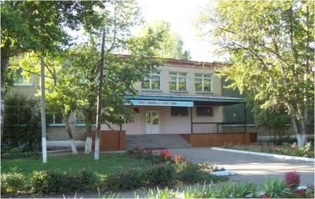
МП « Развитие образования в Федоровском муниципальном районе »
Цели программы :
обеспечение государственных гарантий реализации прав на получение общедоступного и бесплатного дошкольного, начального общего , основного общего , среднего общего образования;
- развитие системы оценки качества образования и востребованности образовательных услуг;
- обеспечение условий для личностной, социальной самореализации и профессионального самоопределения способных и талантливых детей и подростков;
- обеспечение безопасности учащихся и работников общеобразовательных учреждений во время учебно - воспитательного процесса;
- организация отдыха детей и подростков в каникулярное время;
- создание эффективной образовательной системы с действенной экономикой и управлением;
- приведение пунктов проведению ГИА в соответствие с техническими требованиями;
- увеличение доли выпускников, подтвердивших по результатам ГИА годовые отметки.

Slide 32
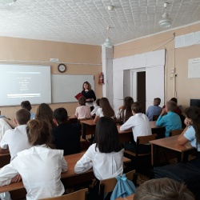
Финансирование муниципальной программы «Развитие образования в Федоровском муниципальном районе» (тыс. руб.) (тыс.руб.)
Наименование подпрограмм | 2020 год (отчет) | 2021 год (оценка)
 |  |  | 2022 год | 2023год | 2024год
МП "Развитие образования на территории Федоровского муниципального района " | 249969,3 | 287623,7 | 278275,6 | 273895,4 | 272831,9
Подпрограмма « Развитие системы дошкольного образования» | 45271,6 | 43304,9 | 50373,0 | 46793,9 | 49352,0
Подпрограмма « Развитие системы общего образования» | 198072,0 | 236030,1 | 221948,8 | 222654,5 | 219032,9
Подпрограмма «Развитие дополнительного образования» | 6625,7 | 8288,7 | 5953,8 | 4447,0 | 4447,0

Slide 33
Прогноз ожидаемых результатов программы Федоровского муниципального района «Развитие образования в Федоровском муниципальном района »
№ п/п | Наименование подпрограммы, наименование показателя | Ед. изм. | Значение показателей (индикаторов)
 |  |  | 2020 | 2021 | 2022 | 2023 | 2024
Подпрограмма № 1 «Развитие системы дошкольного образования»
1.1 | Увеличение охвата детей дошкольным образованием; | % | 97 | 97 | 97 | 98 | 98
Подпрограмма № 2 «Развитие системы общего образования»
2.1 | Увеличение доли школьников, обучающихся по федеральным государственным образовательным стандартам; | % | 96,5 | 98 | 100 | 100 | 100
2.2 | Доля обучающихся, получающих горячее питание; | % | 98 | 98 | 100 | 100 | 100
2.3 | Охват детей и подростков дополнительным образованием; | % | 50 | 60 | 60 | 60 | 60
2.4 | Увеличение доли выпускников, подтвердивших по результатам ГИА годовые отметки; | % | 70 | 70 | 70 | 70 | 70
2.5 | Увеличение доли образовательных учреждений, в которых созданы условия для инклюзивного образования детей-инвалидов; | % | 6 | 9 | 9 | 9 | 9
2.6 | Увеличение доли образовательных учреждений, отвечающих современным требованиям к условиям осуществления образовательного процесса; | % | 75 | 75 | 80 | 80 | 80
Подпрограмма № 3 «Развитие системы дополнительного образования»
3.1 | Увеличение охвата детей дополнительным образованием; | % | 80 | 85 | 90 | 95 | 95

Slide 34
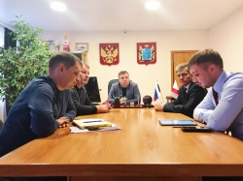
МП «Информационное общество»
Цели программы :
- получение гражданами и организациями преимуществ от применения информационных и телекоммуникационных технологий;
-обеспечение информационной открытости органов государственной власти;
- повышение эффективности и оперативности в информационном обмене структурных подразделений
Финансирование
муниципальной
Финансирование
муниципальной программы:
тыс.руб.
Наименование программы | 2020 год (отчет) | 2021год (оценка) | Прогноз
 |  |  | 2022год | 2023год | 2024 год
МП " Информационное общество " | 362,7 | 1243,2 | 501,0

Slide 35
Планируемые результаты:
Наименование показателя | Ед. изм. | Значение показателей (индикаторов) по итогам реализации программы
 |  | 2020 год | 2021 год | 2022 год | 2023 год | 2024год
Доля муниципальных услуг, информация по которым размещена на портале государственных и муниципальных услуг, в общем числе предоставляемых услуг. | % | 100 | 100 | 100
Доля муниципальных услуг, по которым на портале муниципальных услуг обеспечен доступ для копирования и заполнения в электронном виде форм заявлений/иных документов, необходимых для их получения, в общем числе предоставляемых услуг в электронной форме. | % | 100 | 100 | 100
Доля муниципальных услуг, по которым на портале государственных и муниципальных услуг обеспечена возможность получения результатов их предоставления в электронном виде, в общем числе предоставляемых услуг в электронной форме. | % | 100 | 100 | 100
Уровень материально-технического оснащения рабочих мест администрации муниципального района. | % | 98 | 100 | 100
Уровень удовлетворенности граждан района качеством и доступностью государственных и муниципальных услуг. | % | 80 | 85 | 88

Slide 36
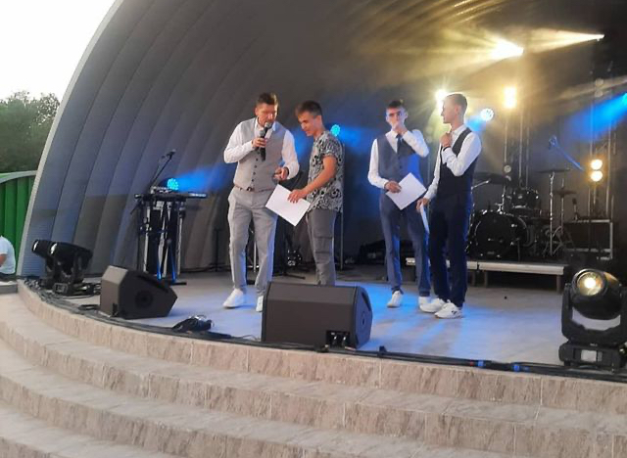
МП « Культура Федоровского района »
Цели программы: Сохранение и развитие:
- образования в сфере культуры и искусства;
- библиотечной культурно - досуговой деятельности учреждений культуры;
- создание условий для расширения доступности услуг культуры
Финансирование
муниципальной программы:
Наименование подпрограмм | 2020 год (отчет) тыс.руб. | 2021 год (оценка) тыс.руб. | Прогноз
 |  |  | 2022 год тыс.руб. | 2023год тыс.руб. | 2024год тыс.руб.
МП "Культура Федоровского района " | 37127,9 | 36731,2 | 31377,5 | 17681,8 | 17682,8
Подпрограмма « Система образования в сфере культуры и искусства» | 3153,5 | 3388,7 | 2746,6
Подпрограмма «Библиотеки» | 7788,9 | 7698,3 | 6829,7 | 3954,8 | 3954,8
Подпрограмма « Культурно-досуговые учреждения» | 26185,5 | 25644,2 | 21801,2 | 13727,0 | 13728,0

Slide 37
Планируемые результаты:
№ п/п | Наименование подпрограммы, наименование показателя | Ед. изм. | Значение показателей (индикаторов)
 |  |  | 2020 | 2021 | 2022 | 2023 | 2024
Подпрограмма № 1: «Система образования в сфере культуры и искусства»
1.1. | Сохранение сети учреждений дополнительного образования сферы культуры и искусства | ед. | 1 | 1 | 1 | 1 | 1
1.2. | Сохранение контингента учащихся | ед. | 80 | 85 | 85
1.3 | педагогических работников образовательных учреждений дополнительного образования (к средней заработной плате учителей) | руб. | 30382 | 30760,0 | 33100,0
Подпрограмма № 2:«Библиотеки»
2.1. | Количество выданных экземпляров библиотечного фонда пользователям | экз. | 293016 | 293026 | 293036 | 293046 | 293050
2.2. | Численность библиотечного фонда | ед. | 202208 | 202208 | 202208 | 202208 | 202208
2.3 | работники учреждений культуры (к среднему доходу от трудовой деятельности) | руб. | 28955 | 30221,0 | 32522 | 32522 | 32522
Подпрограмма № 3:«Культурно – досуговые учреждения»
3.1. | Доля мероприятий для детей до 14 лет включительно в общем числе культурно-досуговых мероприятий | % | 32 | 34,0 | 34,1 | 34,2 | 34,3
3.2. | Рост численности участников клубных формирований по сравнению с предыдущим годом | чел. | 2100 | 2108 | 2113 | 2118 | 2123
3.3 | работники учреждений культуры (к среднему доходу от трудовой деятельности) | руб. | 25420 | 28740,0 | 29565,0 | 29565,0 | 29565,0

Slide 38
МП «Обеспечение жильем молодых семей »
Цели программы:
- государственная поддержка решений жилищной проблемы молодых семей, признанных в установленном порядке нуждающимися в улучшении жилищных условий

Slide 39
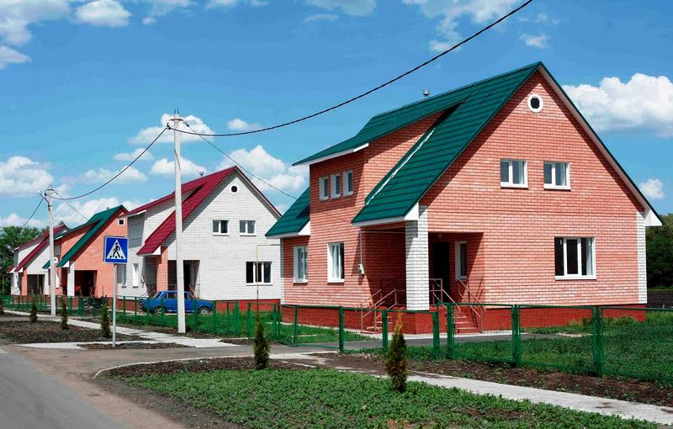
Финансирование муниципальной программы (тыс.руб.)
Наименование программы | 2020 год (отчет) | 2021год (оценка) | Прогноз
 |  |  | 2022 год | 2023 год | 2024 год
МП "Обеспечение жильем молодых семей" |  | 246,7 | 211,5
Планируемые результаты:
за период реализации программы обеспечить жильем более 15 молодых семей

Slide 40
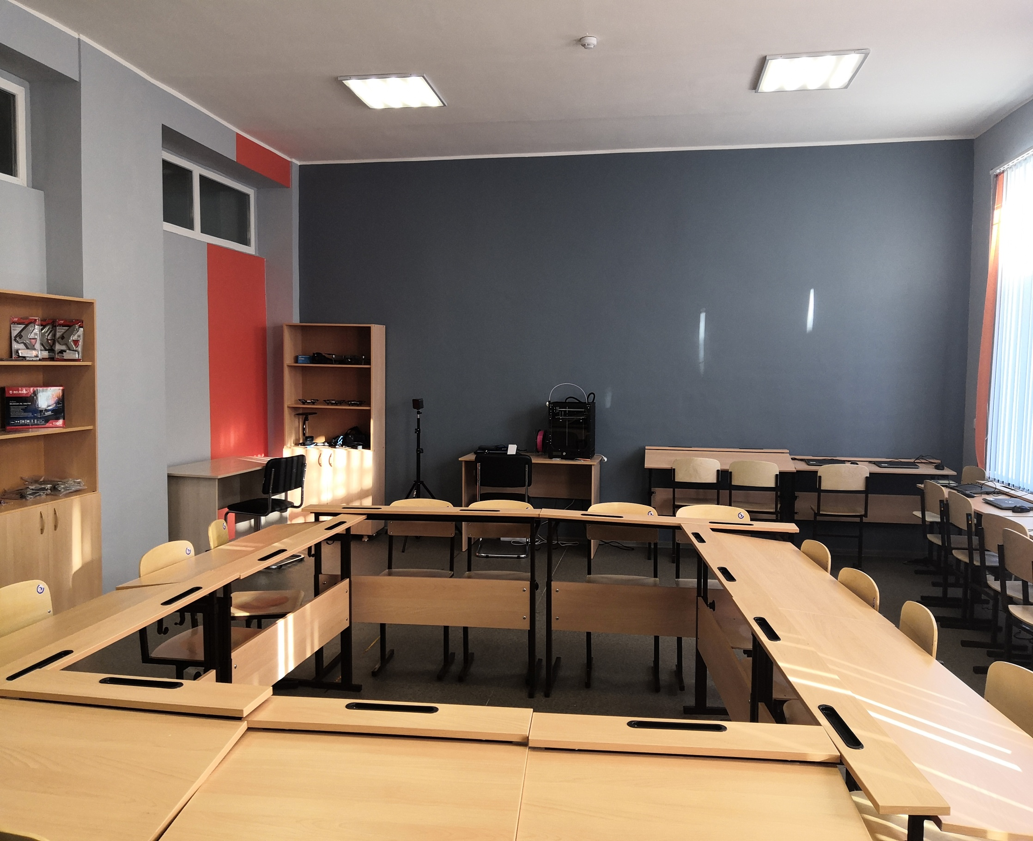
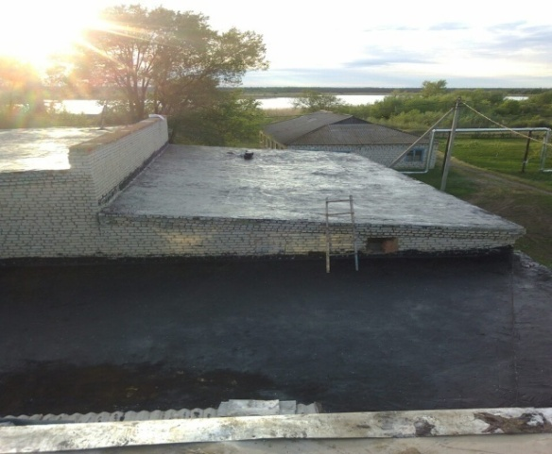
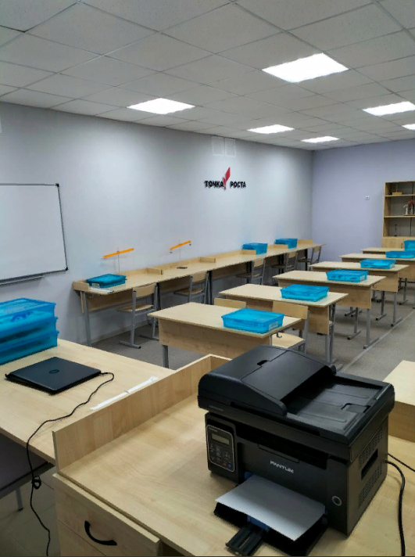
Наименование: Капитальный ремонт образовательных учреждений Федоровского муниципального района Объем финансирования: за 2020 год - 4023,4 тыс.руб. Результат- в 2020 году проведен капитальный ремонт кровли: МОУ СОШ п. Солнечный в размере 1862,8 тыс.руб.; МОУ СОШ с Мунино в размере 2160,6 тыс.руб.; МОУ СОШ с Мунино в размере 2160,6 тыс.руб. Планируемый объем финансирования: на 2022 год – 1897,3 тыс.руб. Ожидаемый результат- в 2022 году планируется произвести ремонт МОУ СОШ №1 р.п. Мокроус на сумму 197,3 тыс.руб., капитальный ремонт МОУ СОШ с.Еруслан на сумму 1700,0 тыс.руб. Наименование: Открытие центров цифрового и гуманитарного профилей «Точка роста» в рамках национального проекта «Современная школа Объем финансирования: за 2020 год 1117,1 тыс.руб. Результат: проведен ремонт класса в МОУ СОШ №1 р.п. Мокроус, приведено его техническое состояние в соответствие с нормативными требованиями безопасности, санитарными, противопожарными нормами, проведено обновление материально- технической базы для формирования у обучающихся современных технологических навыков, внедрение новых методов обучения и воспитания, творческой самореализации детей, педагогов, родительской общественности. Объем финансирования: за 2021 год 3137,4 тыс.руб. Результат: проведен ремонт классов химии и физики: в МОУ СОШ №1 р.п.Мокроус на сумму 1950,6 тыс.руб; МОУ СОШ с.Еруслан на сумму 1186,8 тыс.руб., приведено их техническое состояние в соответствие с нормативными требованиями безопасности, санитарными, противопожарными, нормами, проведено обновление материально-технической базы для формирования у обучающихся современных технологических навыков, внедрение новых методов обучения и воспитания, творческой самореализаци детей, педагогов, родительской общественности.
Социально-значимые проекты

Slide 41
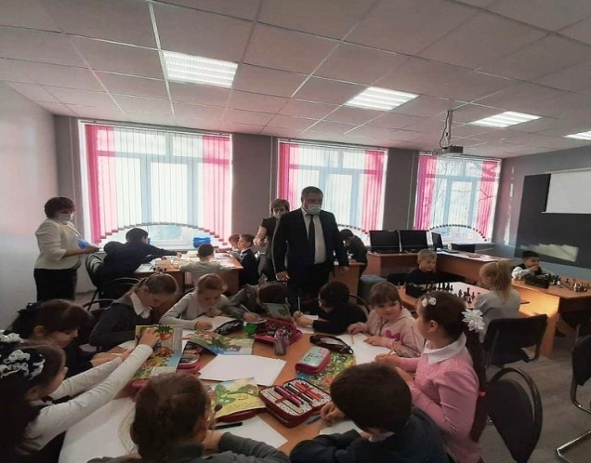
. Объем финансирования: на 2022 год – 1568,7 тыс.рубжидаемый результат: В 2022 году планируется произвести ремонт класса в МОУ ООШ с. Калуга для создание и обеспечение функционирования центров образования естественно-научной и технологической направленностей, оснащение материально-технической базой, приобретение оборудования (ноутбуки, МФУ, виртуальный с3-Д модуль, экран настенно-потолочный бренд-бук) Объем финансирования: на 2023 год – 1568,7 тыс.руб. Ожидаемый результат: В 2023 году планируется произвести ремонт класса в МОУ ООШ с.Мунино для создание и обеспечение функционирования центров образования естественно-научной и технологической направленностей, оснащение материально-технической базой, приобретение оборудования (ноутбуки, МФУ, виртуальный с3-Д модуль, экран настенно-потолочный бренд-бук) Объем финансирования: на 2024 год – 1568,7 Ожидаемый результат: В 2024 году планируется произвести ремонт класса в МОУ ООШ с.Морцы для создание и обеспечение функционирования центров образования естественно-научной и технологической направленностей, оснащение материально-технической базой, приобретение оборудования (ноутбуки, МФУ, виртуальный с3-Д модуль, экран настенно-потолочный бренд-бук)

Slide 42
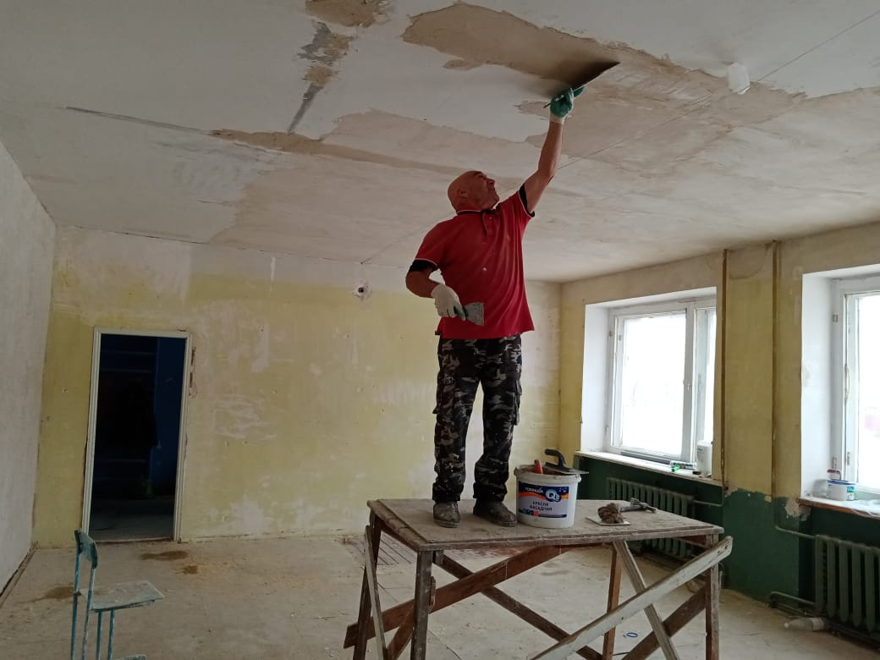
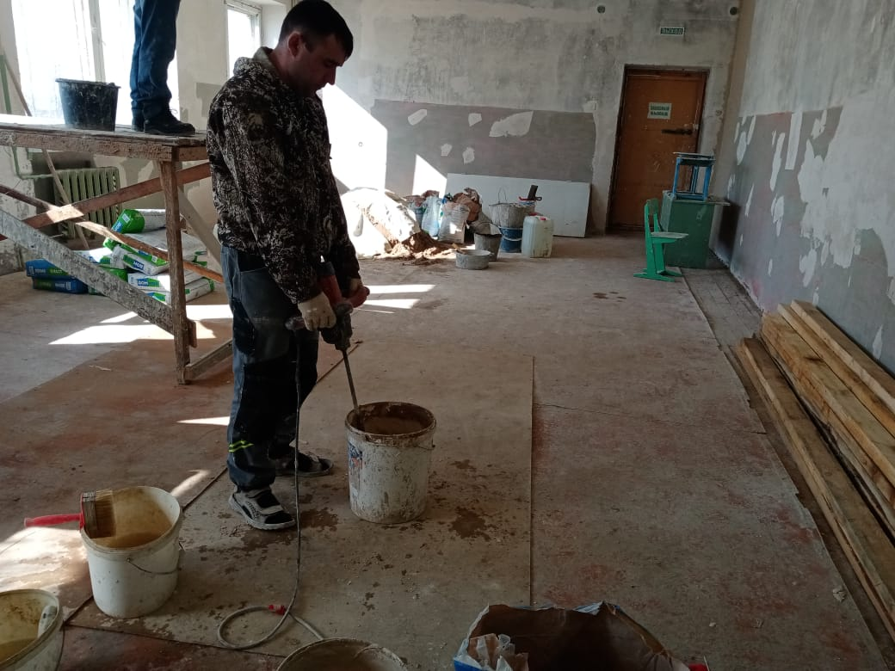
Наименование Капитальный ремонт дошкольных образовательных организаций Объем финансирования: за 2020 год 1124,8 тыс.руб. Результат- Капитальный ремонт здания МДОУ«Тополек» р.п. Мокроус . Объем финансирования: на 2021 год 408,2 тыс.руб.. Ожидаемый результат- в 2021 году планируется произвести ремонт системы отопления в МДОУ с Еруслан на сумму 58,2 тыс.руб.; в МДОУ «Ромашка» р.п. Мокроус - ремонт электропроводки на сумму 350,0 тыс.руб. Планируемый объем финансирования: на 2022 год - 1545,5 тыс.руб. Ожидаемый результат: планируется произвести ремонт в МДОУ «Ромашка» р.п. Мокроус - внутренние отделочные работы в сумме 1400,0 тыс.руб.; МДОУ «Теремок» с. Долина- электромонтажные работы в сумме 145,5 тыс.руб.

Slide 43
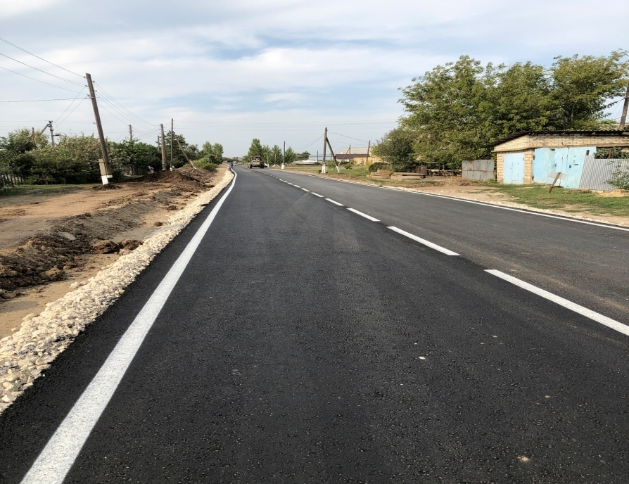
Расходы дорожного фонда
В 2020 году произведен ремонт : автомобильной дороги (автоподъезд) к с Воскресенка протяженностью 1,983 км на сумму 6744,0 тыс.руб.; автомобильной дороги (автоподъезд) к с. Митрофановка от а/д «Семеновка- Борисоглебовка», протяженностью 2,0 км на сумму 8695,8 тыс.руб.
В 2021 году произведен ремонт автомобильной дороги(автоподъезд) к с.Николаевка от автомобильной дороги «Мокроус- Семеновка-Калдино», общей протяженностью 2 км, на сумму 9173,2 тыс.руб.; автомобильной дороги (автоподъезд) к с.Пензенка от автомобильной дороги «Федоровка-Романовка –Тамбовка, общей протяженностью 1,26 км, на сумму 7526,5 тыс.руб.
В 2022 году планируется произвести ремонт автомобильной дороги (автоподъезд) к с. Сырт-Смоленка от автомобильной дороги «А-298 а/д Р-208»Тамбов-Пенза»- Саратов- Пристанное- Ершов- Озинки- граница с Республикой Казахстан», общей протяженностью 4,47 км. На сумму 20772,7 тыс.руб.
В 2023-2024 году за счет средств муниципального дорожного фонда Федоровского муниципального района планируется провести ремонт автомобильных дорог, а также мероприятия по содержанию автомобильных дорог местного значения (ямочный ремонт, очистка снега, откос травы, грейдирование и прочее) на сумму 21132,6 тыс.руб. и 21496,4 тыс.руб. соответственно.

Slide 44
Источники финансирования дефицита бюджета тыс.руб

Slide 45
Сведения о планируемом объеме муниципального долга Федоровского муниципального района (тыс.руб.)
Вид долгового обязательства | 2020 год (отчет) | 2021 год (оценка) | Прогноз
 |  |  | 2022 год | 2023год | 2024год
Бюджетные кредиты, привлеченные от других бюджетов бюджетной системы Российской Федерации | 12 900,0 | 5 900,0 | 0,0 | 0,0 | 0,0
Кредиты, полученные от кредитных организаций | 0,0 | 0,0 | 0,0 | 0,0 | 0,0
ИТОГО | 12 900,0 | 5 900,0 | 0,0 | 0,0 | 0,0

Slide 46
Открытые муниципальные информационные ресурсы:
Администрация Федоровского муниципального района
fedormr.ru
Контактная информация
Управление финансов администрации Федоровского муниципального района :
Адрес : р.п. Мокроус, ул. Центральная, д.55
тел . 5-00-22
электронный адрес fo27fedor@mail.ru
Управление финансов администрации Федоровского муниципального района 2021 год

